Slide 1











Slide 2

元旦，即公历的1月1日，是世界多数国家通称的“新年”。元，谓“始”，凡数之始称为“元”；旦，谓“日”；“元旦”意即“初始之日”。元旦又称“三元”，即岁之元、月之元、时之元。由于地理环境和历法的不同，在不同时代，世界各国、各民族元旦的时间定位各不尽相同。现在，公历日益为世界各国所公认。世界上大多数国家都采用了国际通行的公历，把每年1月1日作为“元旦”。以公历为历法的国家，都以每年公历1月1日为元旦日，举国放假。

Slide 3


习俗文化
晋代诗人辛兰曾有《元正》诗：“元正启令节，嘉庆肇自兹。咸奏万年觞，小大同悦熙。”记述元旦庆贺情景。现代中国的元旦，根据中国政府将其列入法定假日，成为全国人民的节日。
东方
西元前46年，古罗马凯撒把这一天定为西历新年的开始，为了祝福双面神“Janus”，这位罗马神话中的门神，“Janus”后来也演化为英文一月“January”这个词。
西方

Slide 4

鼠运恒通
瑞鼠迎春
鼠兆丰年
鼠年大吉

Slide 5
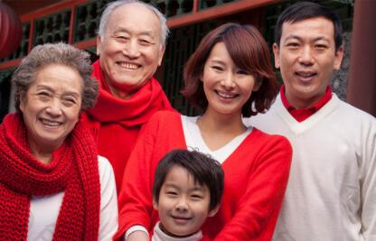
新年祝福
鼠年到齐欢笑送你八鼠乐逍遥：鼠你幸福，鼠你美满，
鼠你健康，鼠你好看，
鼠你有才，鼠你能干，
鼠年好运，鼠钱没完！
用此八鼠，向你拜年。

Slide 6
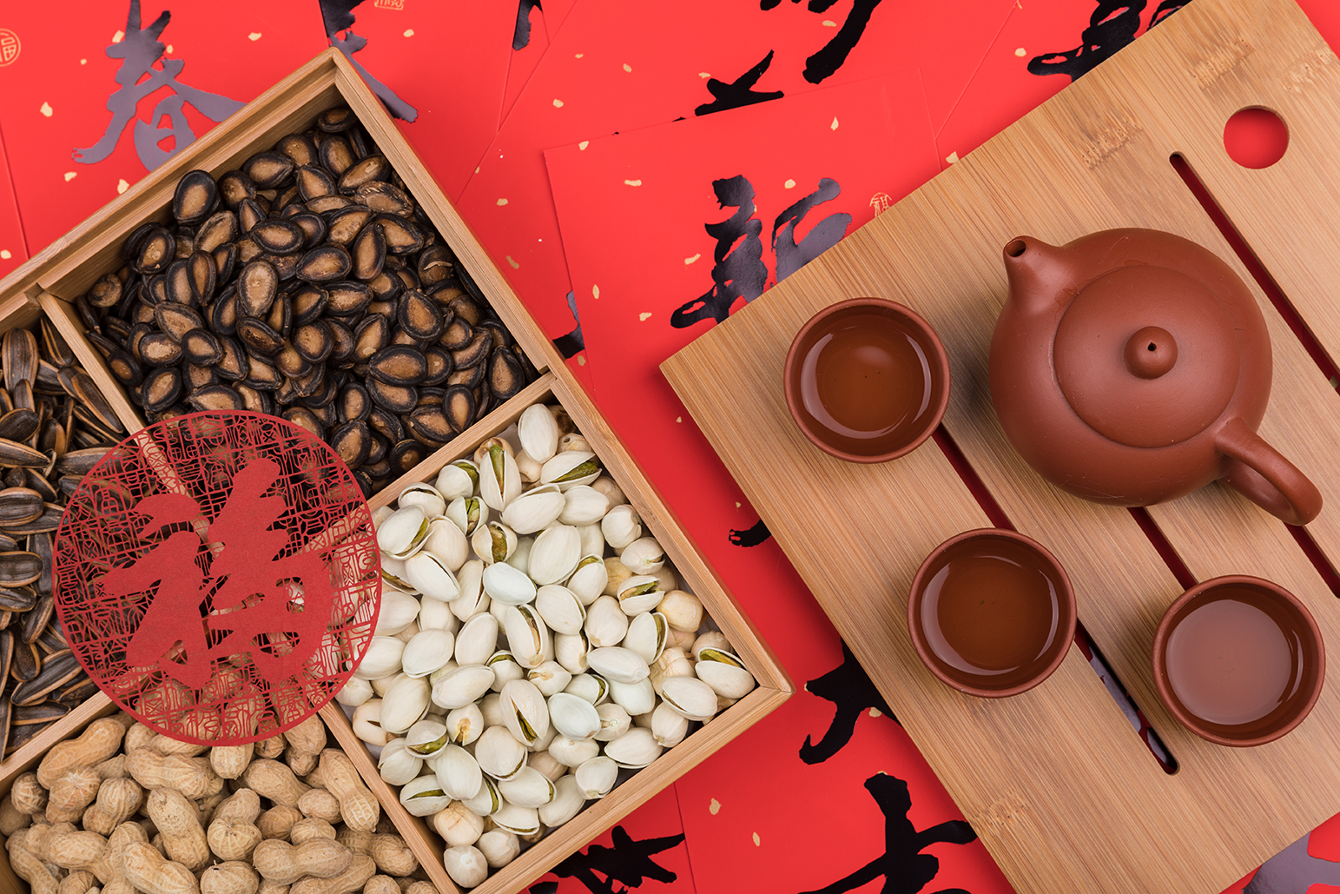
专鼠好礼
Loem ipsum dolor sameman tanam casectetur adipiscing elit tamam dalam qoue sampe.
Loem ipsum dolor sameman tanam casectetur adipiscing elit tamam dalam qoue sampe.
Loem ipsum dolor sameman tanam casectetur adipiscing elit tamam dalam qoue sampe.

Slide 7

再见，
2019！
你好，
2020！

